Slide 1


WEB Design
Project
- Junhyeong Suk -

Slide 2
Index
Web Page Analysis _타다
Web Page Analysis _동종업계
Branding _타다
Designing _타다

Slide 3

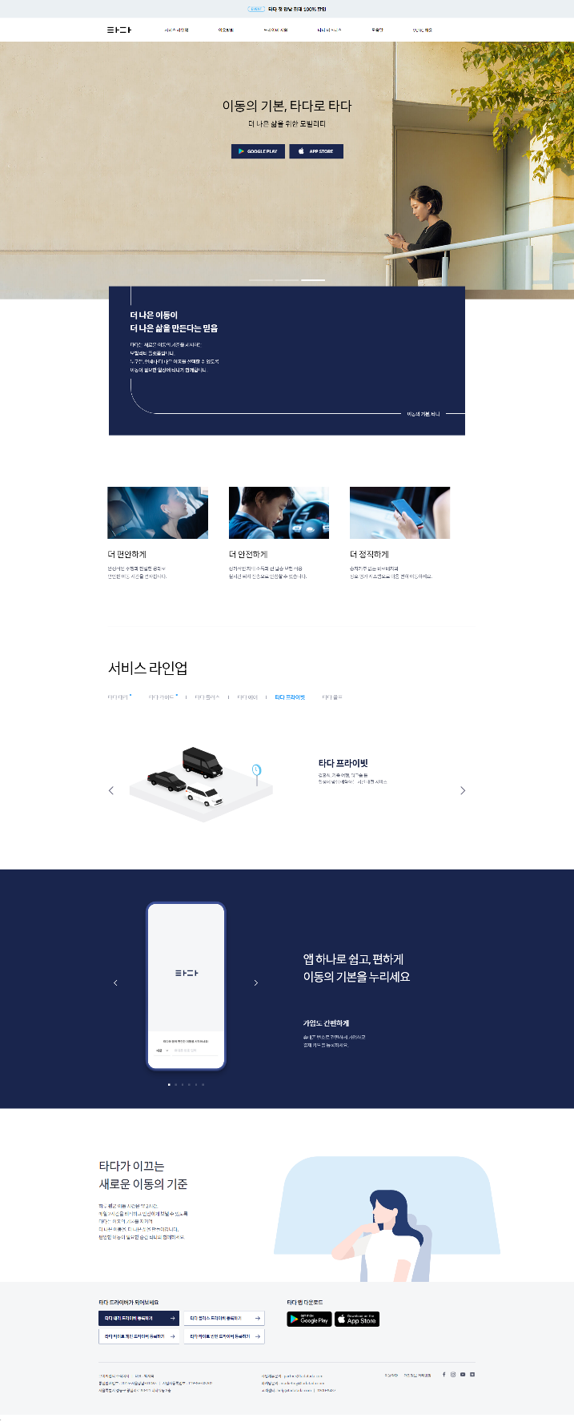

1. Web Page Analysis _타다
심플함
각진 모서리
이미지 색감 / 톤 통일
적은 색상 사용
아이콘 사용 최소화

Slide 4
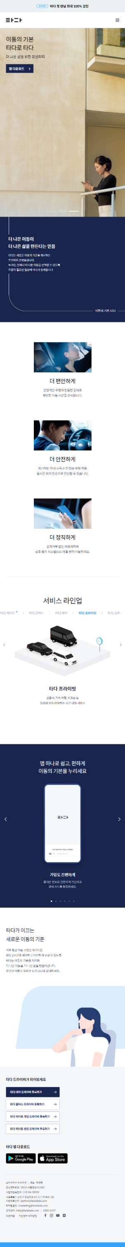
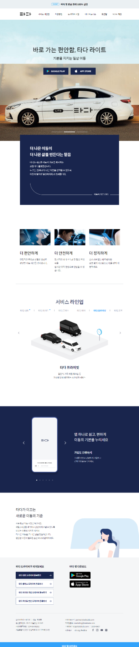

1. Web Page Analysis _타다
반응형 페이지 구현
Mobile : under 767px
Tablet : 767px - 1280px
PC : over 1280px

Slide 5
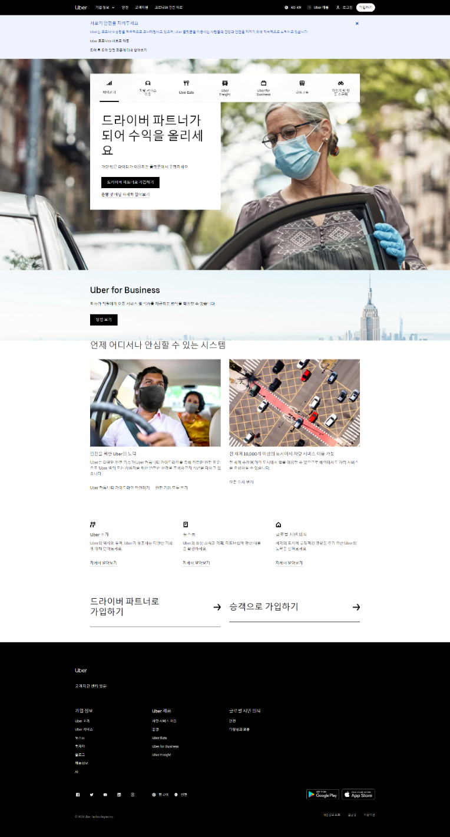

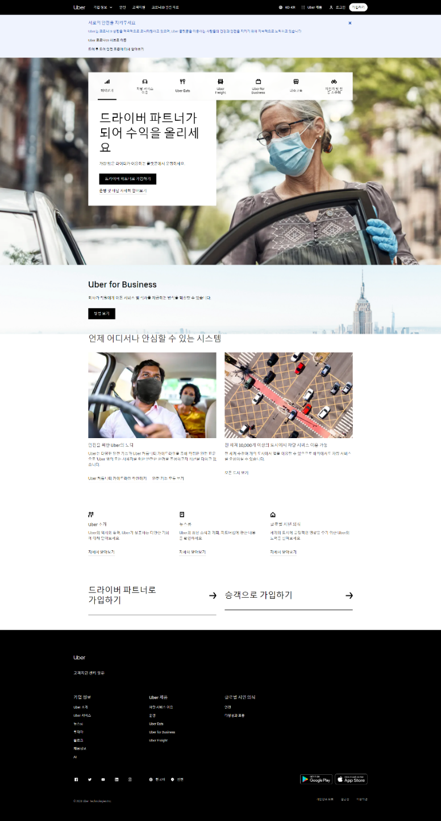
2. Web Page Analysis _동종업계
_우버 / 미국의 스마트폰 기반 승차 공유 서비스
심플함
직관적인 메뉴 구성
다양한 이미지 사용 (색감, 내용 등)
낮은 가독성을 유발하는 텍스트 배치

Slide 6
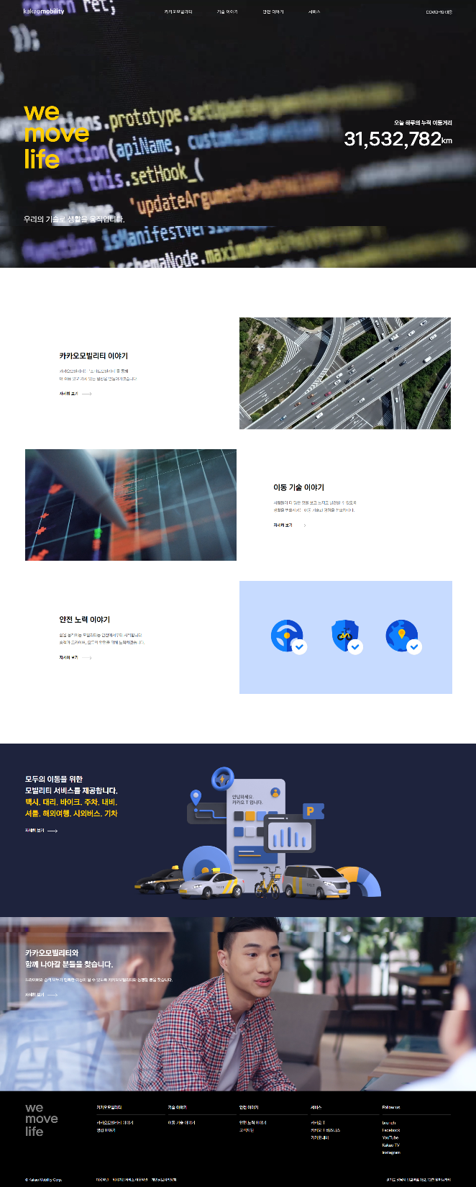


2. Web Page Analysis _동종업계
_카카오모빌리티 / 한국의 카카오택시 등의 모빌리티 사업 운영
큰 사이즈의 비디오 -> 사용자의 피로감 유발
다양한 이미지 / 아이콘
전반적으로 다채로운 색깔
상단 메뉴바의 낮은 가독성
회사의 기술력을 부각하는 컨텐츠

Slide 7
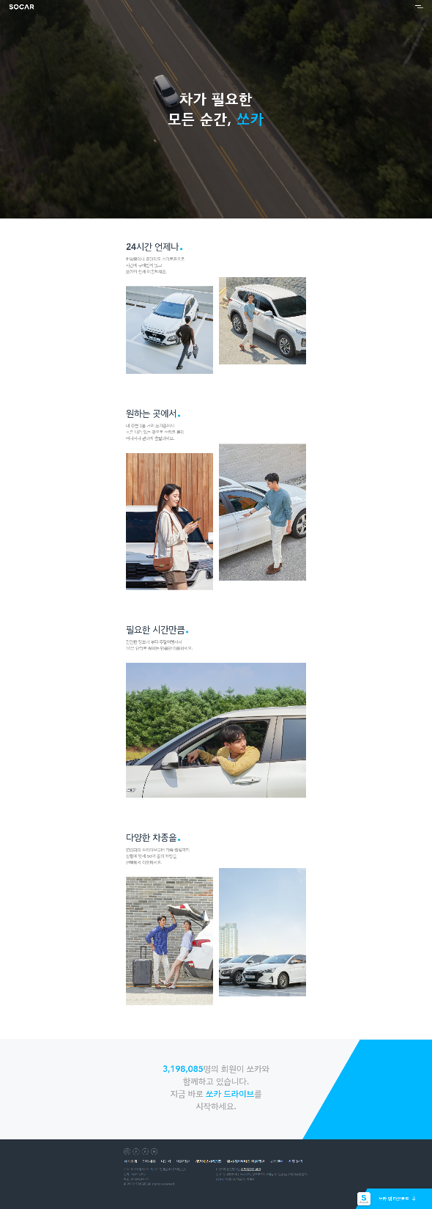

2. Web Page Analysis _동종업계
_쏘카 / 한국의 카셰어링 서비스 운영
심플함
큰 사이즈의 비디오 ->사용자의 피로감 유발
주로 20/30대 사용자의 이미지 사용
모바일에 특화된 UI/UX (우측 상단 메뉴바 등)
-> PC 환경에서의 불편함

Slide 8
2. Web Page Analysis _동종업계
각각 타겟에 따른 UI/UX
다채로운 색상
다양한 분위기의 이미지
각진 모양의 레이아웃

Slide 9
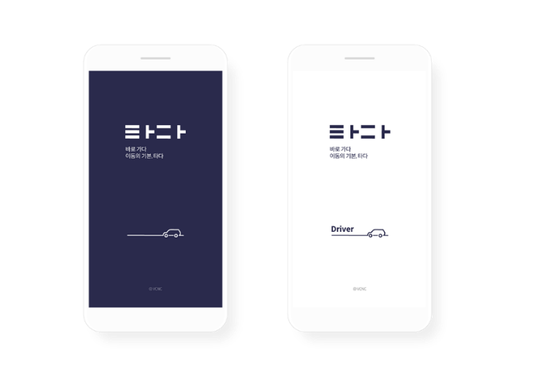
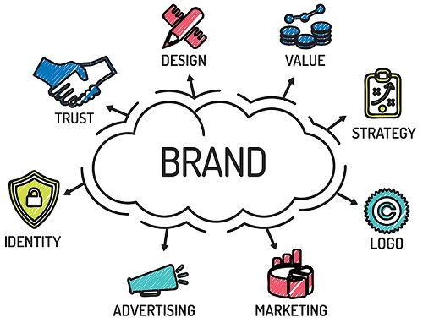

2. Web Page Analysis _동종업계
Brand Identity(타다) + 동종업계 트렌드
➔ ‘타다’만의 Web Design

Slide 10
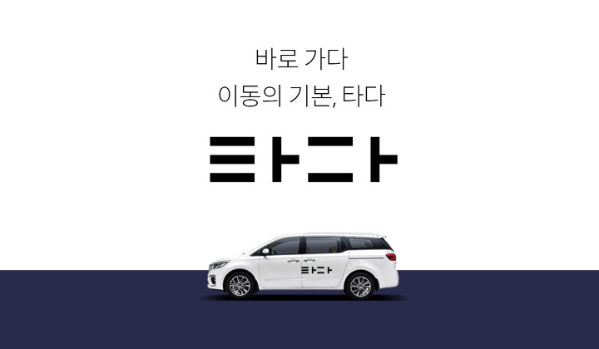
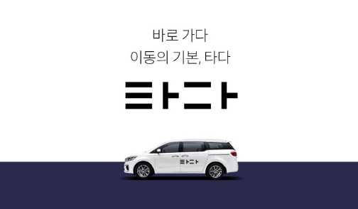
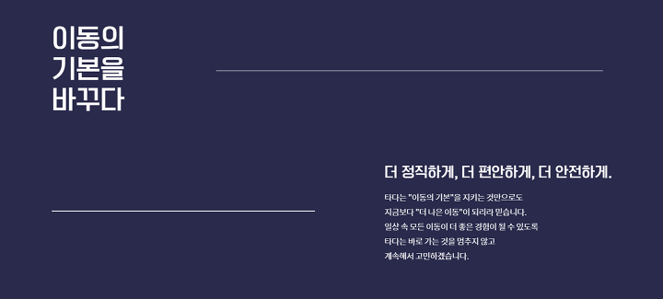
3. Branding _타다
- Solgan : 이동의 새로운 기준, 타다(TADA).
자동차
(Automobile)
모빌리티
(Mobility)
프리미엄
(Premium)
Brand Keyword _타다

Slide 11
3. Branding _타다
신뢰를 주는 자동차 관련 브랜드
각진 레이아웃
자동차 비즈니스에 맞는 폰트 사용
신뢰감을 주는 장치 사용 (ex. 믿음직한 타다 기사의 이미지 등)
자동차
(Automobile)
빠르고 편리한 브랜드
편리한 구조의 웹페이지
서브 페이지에 대한 접근성 향상
반응형 웹페이지 구축
Brand
to
Design
모빌리티
(Mobility)
기존 모빌리티 서비스와 차별화된 프리미엄 브랜드
색 사용의 단순화를 통해 프리미엄 이미지 부각
프리미엄 서비스 컨텐츠 부각
라운딩 형태의 아이콘&이미지 사용 지양
프리미엄
(Premium)

Slide 12
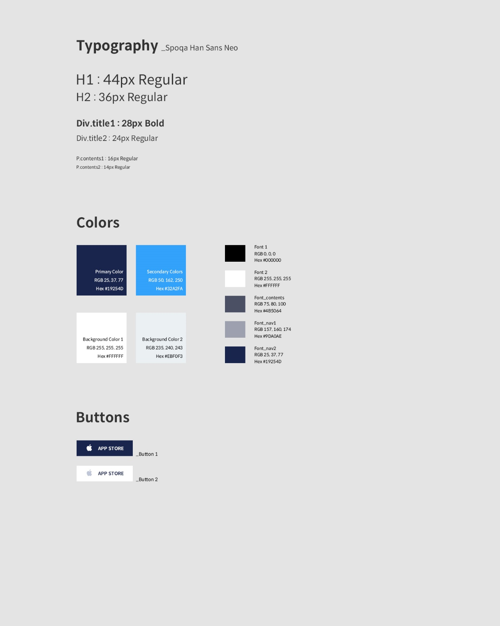
4. Designing _타다

Slide 13
4. Designing _타다
Site Map
Main Page
서비스 라인업
이용방법
드라이버 지원
타다 비즈니스
도움말
VCMC 채용
라이트 (개인)
서비스 안내
라이트 (법인)
차량 / 기사 호출
플러스
대리

Slide 14
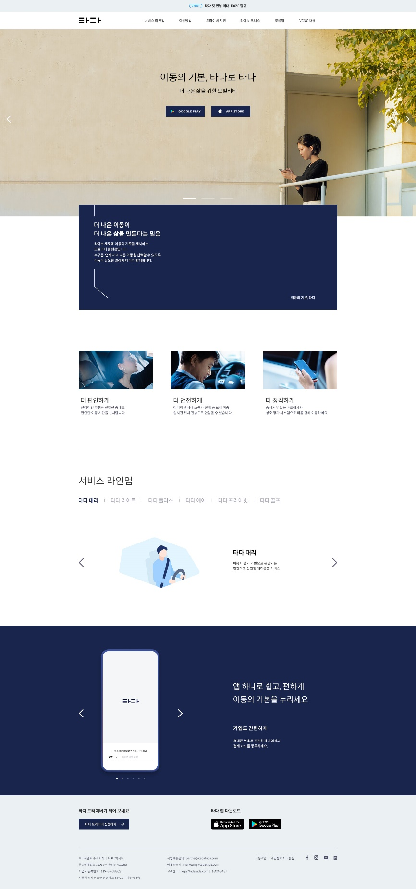
4. Designing _타다
PC
1281px ~

Slide 15
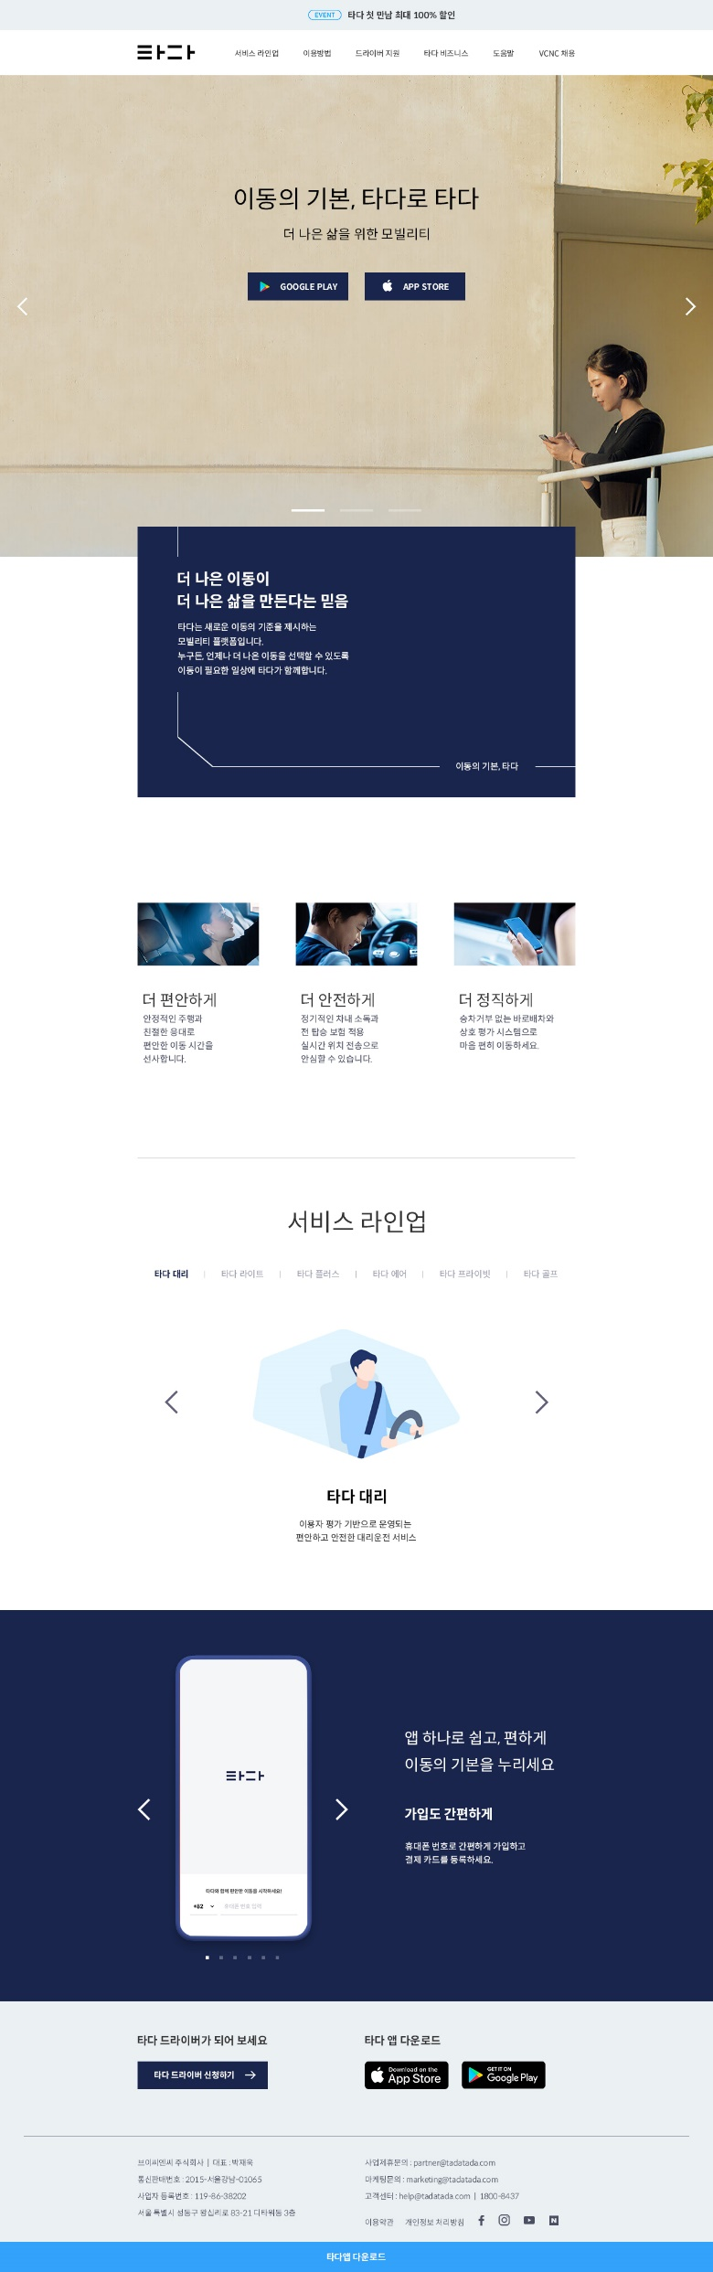
4. Designing _타다
Tablet
768px ~ 1280px

Slide 16
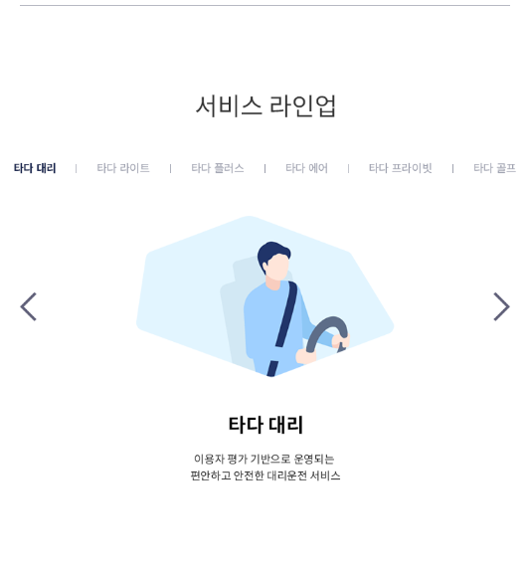
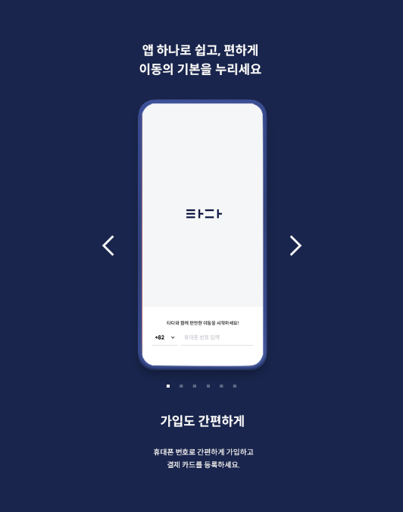
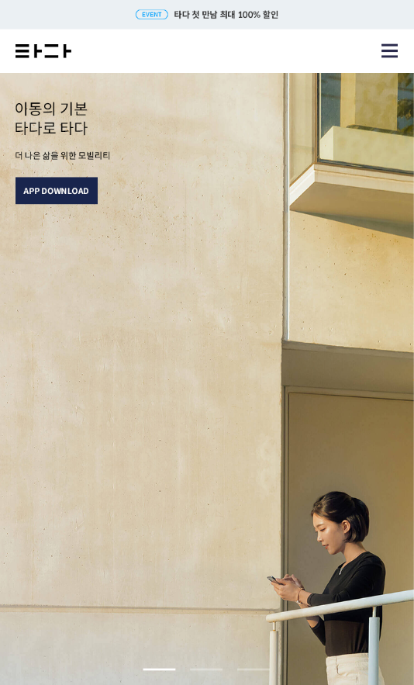
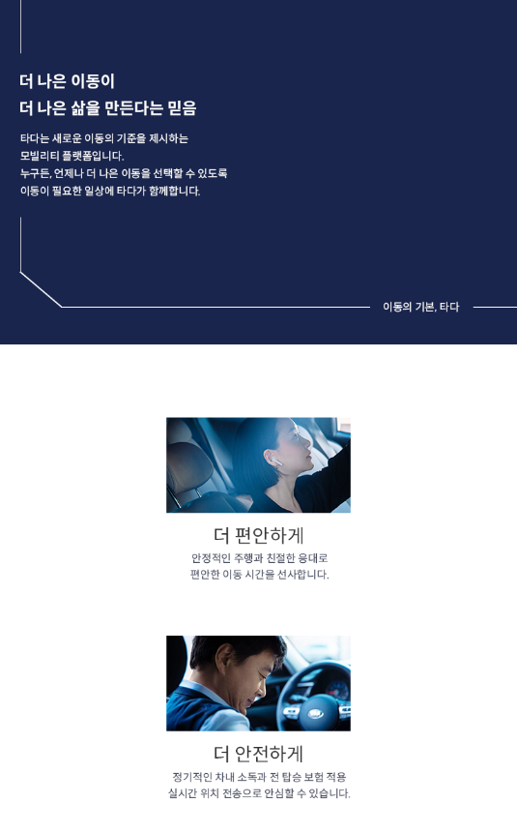
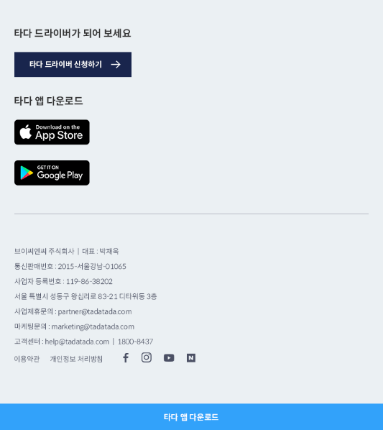
4. Designing _타다
Mobile
~ 767px

Slide 17
4. Designing _타다
<Before>
<After>
주요 변경 사항
라운딩 디자인 제거
메뉴의 단순화
텍스트 배치 점검
폰트 사이즈 통일
(기존 8개 사이즈 이상 -> 6개 사이즈)

Slide 18
끄-
-읏

